Slide 1
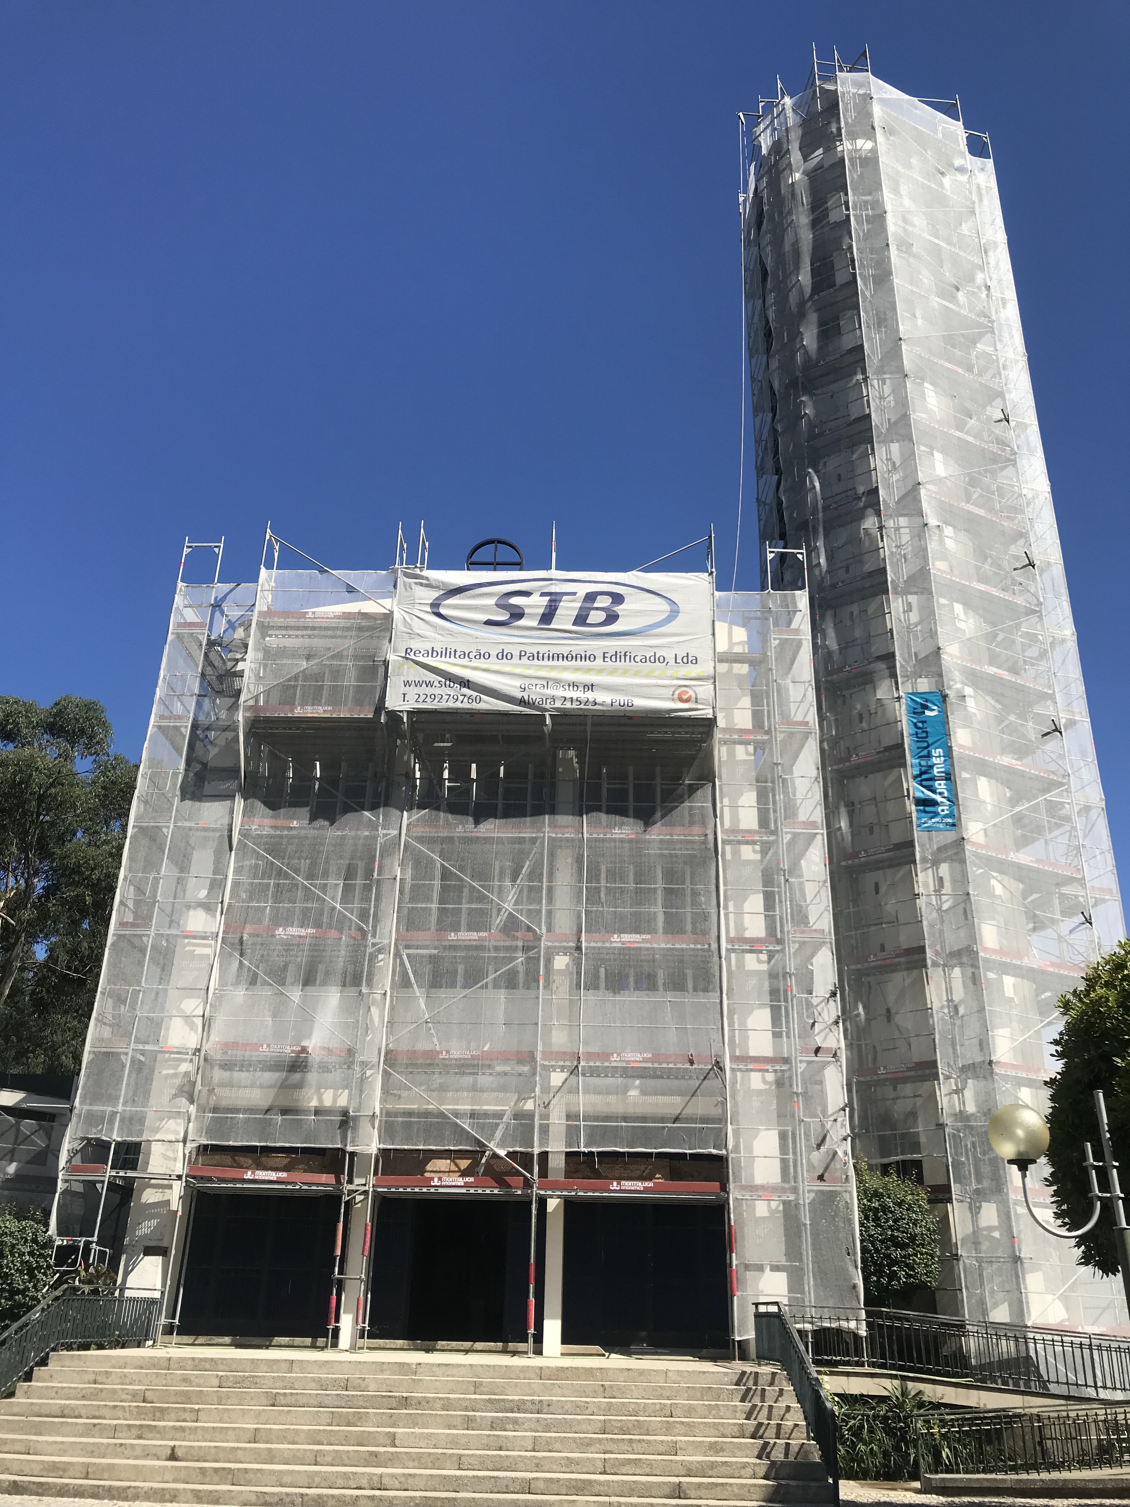

REQUALIFICAÇÃO DA COBERTURA E EXTERIORES DA IGREJA PAROQUIAL
OBRA
REALIZADA

Slide 2
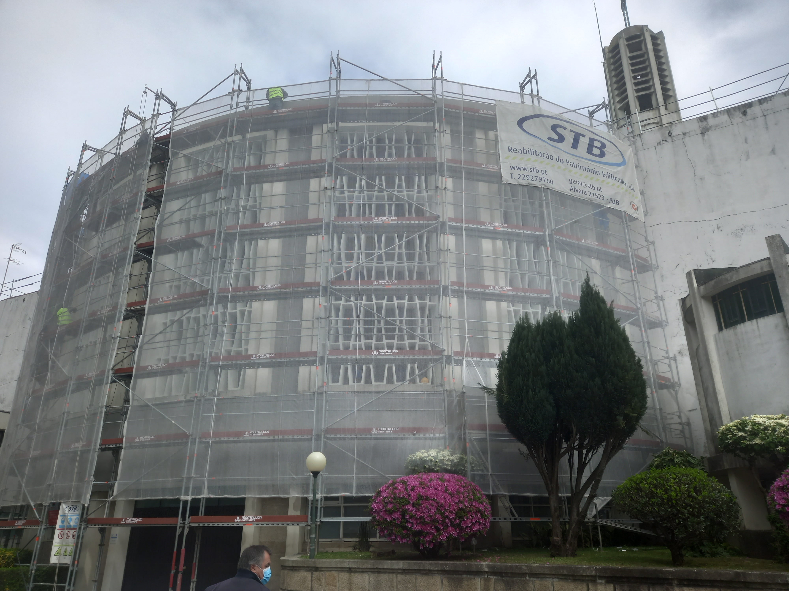
VALOR DA EMPREITADA
505.358,66 €

Slide 3
TOTAL DO INVESTIMENTO
Custo da empreitada STB: 500.266,28 €
Estudos e Projetos de Execução e acompanhamento da obra (Lantana): 22.125,02 €

Slide 5
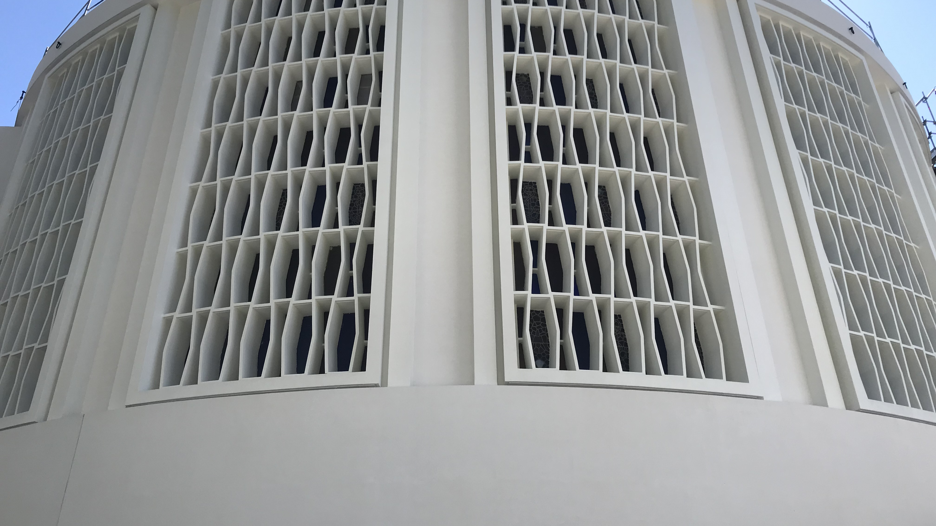
APOIOS PÚBLICOS

Slide 6
Câmara Municipal de Matosinhos: 250.000,00 €
União das Freguesias de Senhora da Hora e São Mamede de Infesta:
10.000,00 €.

Slide 7
INVESTIMENTO DA PARÓQUIA 262.391,30€

Slide 8
CONTRIBUTOS PAROQUIAIS 92.081,10 €

Slide 9
CONTRIBUTOS PAROQUIAIS
DURANTE A REALIZAÇÃO DA OBRA

Slide 10
EMPRÉSTIMOS DE PAROQUIANOS E AMIGOS, SEM JUROS 97.000,00 €

Slide 11
EMPRÉSTIMOS

Slide 12
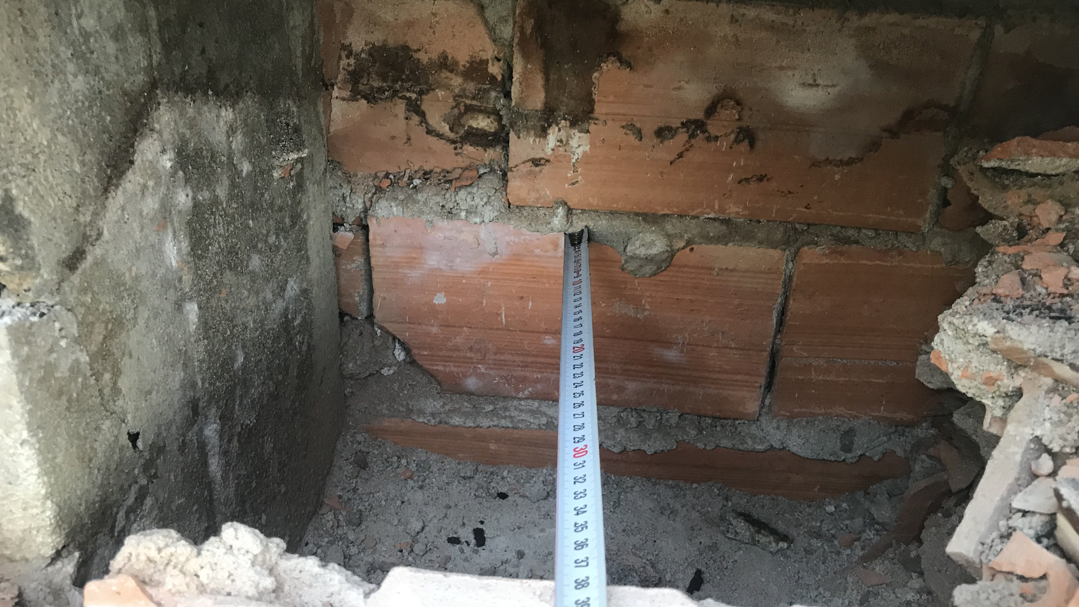
OBRAS EM CURSO

Slide 13
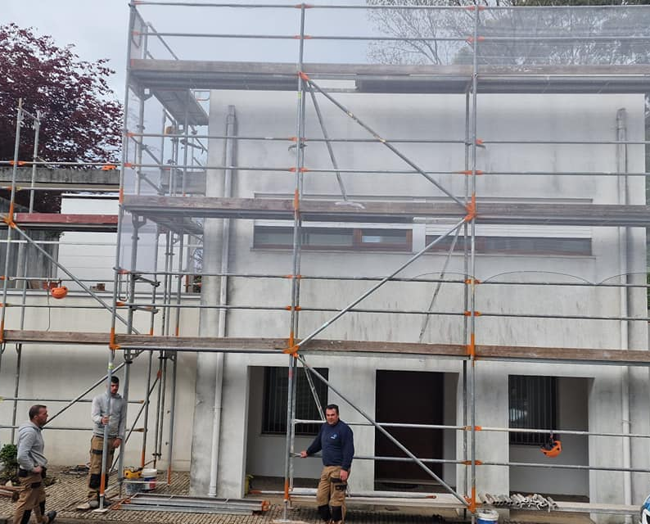
Requalificação da residência paroquial 2000 - 2023
60.854,00 €

Slide 14

OBRAS FUTURAS

Slide 15
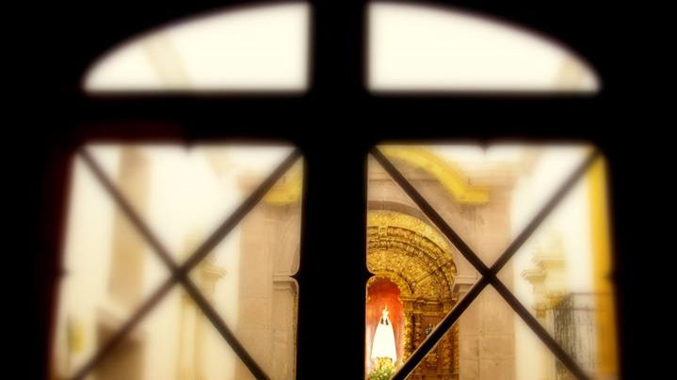
Reparação da sacristia e altar-mor da Igreja Antiga: 6.480,00 €

Slide 16
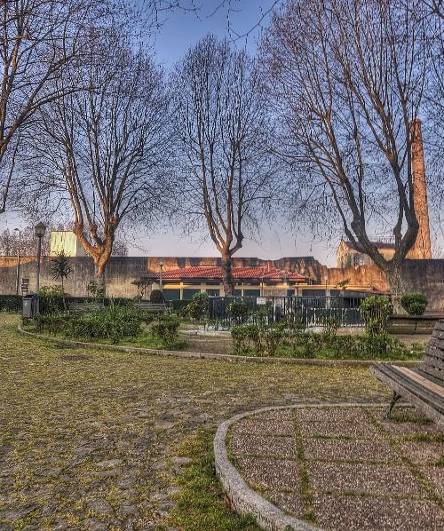
Lago no parque das sete bicas
9.800,00 €

Slide 17
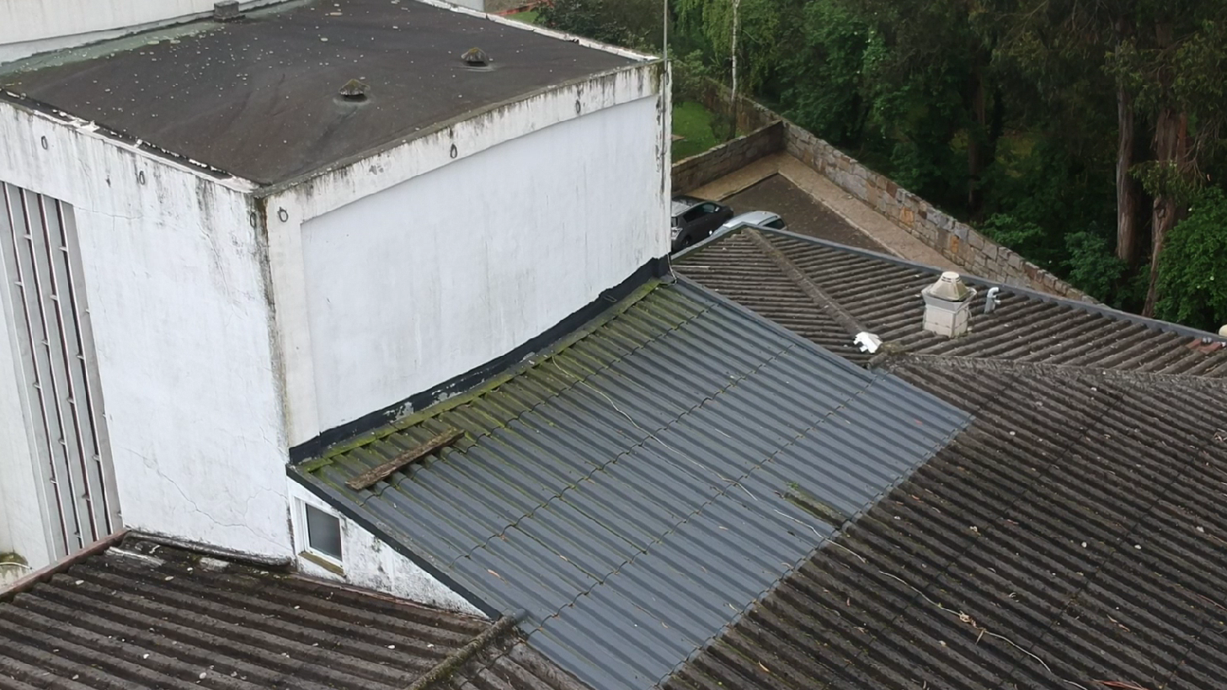
Substituição do amianto no Centro Paroquial: sem orçamento

Slide 18

OBRIGADO

